Slide 1
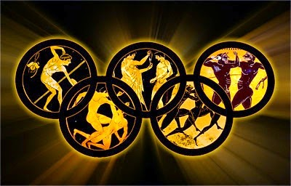
Олімпійські ігри у Стародавній Греції

Slide 2
Учасниками Ігор могли бути вільні греки

Slide 3
Перші Олімпійські ігри

Slide 4
Олімпіада сучасності

Slide 6
Олімпійський прапор

Slide 9
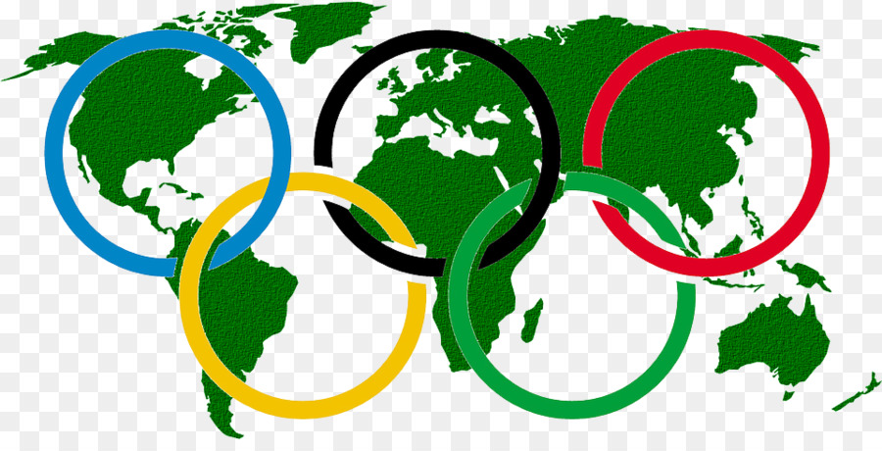

Slide 10
Європейські ігри 2019 року в Мінську

Slide 11
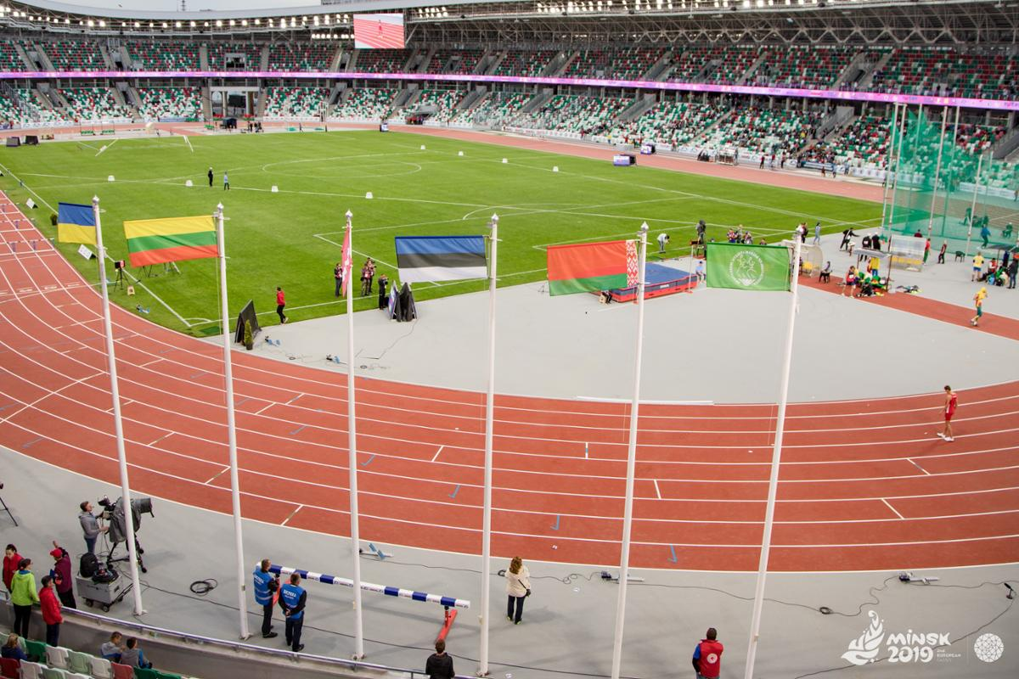

Slide 12
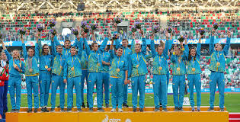
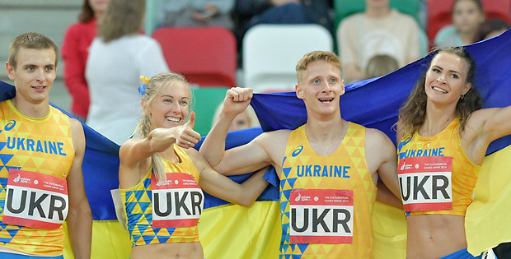

Slide 13
Олег Миронець

Slide 14
Валерій Чоботар

Slide 15
Збірна України

Slide 16
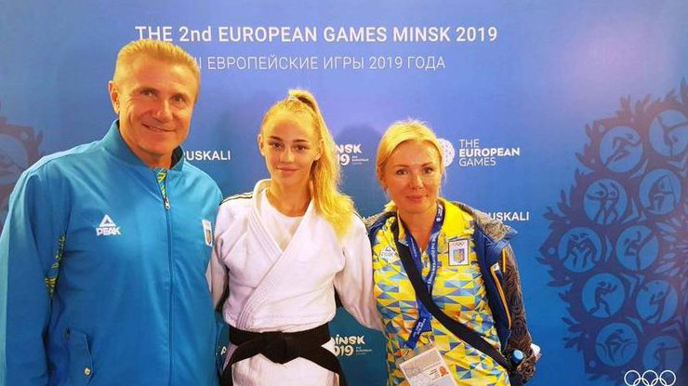

Slide 17
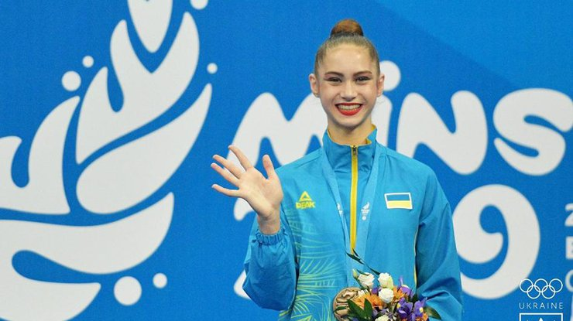

Slide 18
Білодід стала найкращою у вазі до 48 кг

Slide 19
Аніта Серьогіна

Slide 20
Жан Беленюк приніс Україні одинадцяте золото Європейських ігор-2019

Slide 21
Олег Верняєв та Анастасія Бачинська завоювали золоті нагороди

Slide 22
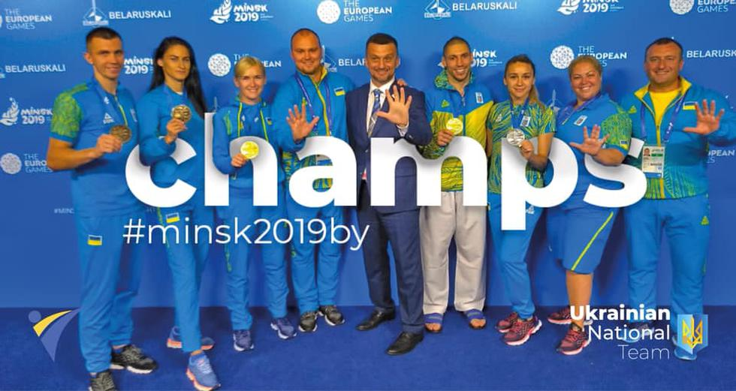

Slide 23
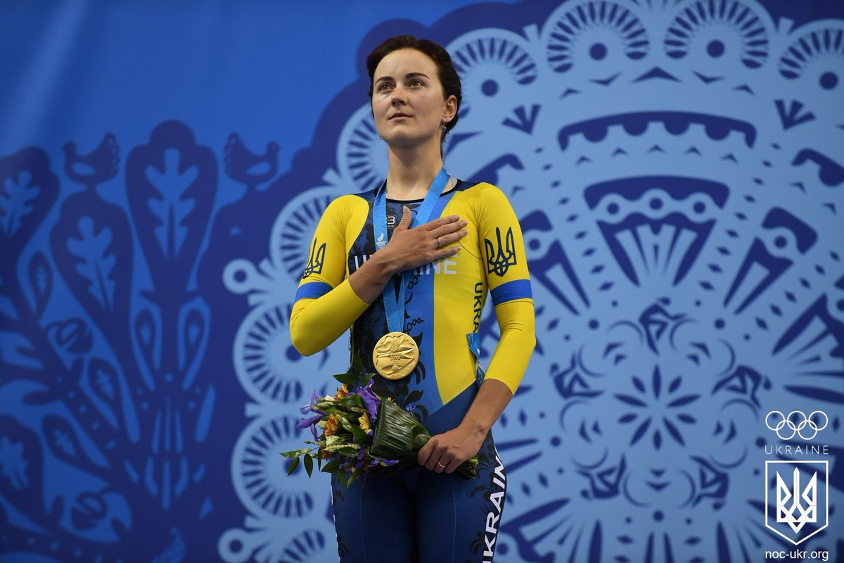

Slide 24
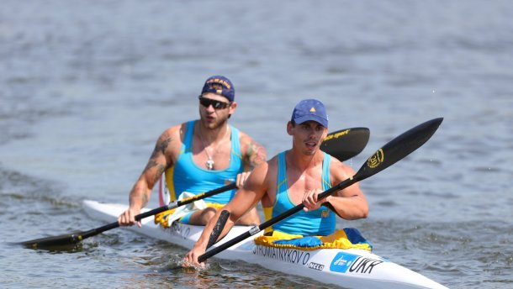

Slide 25
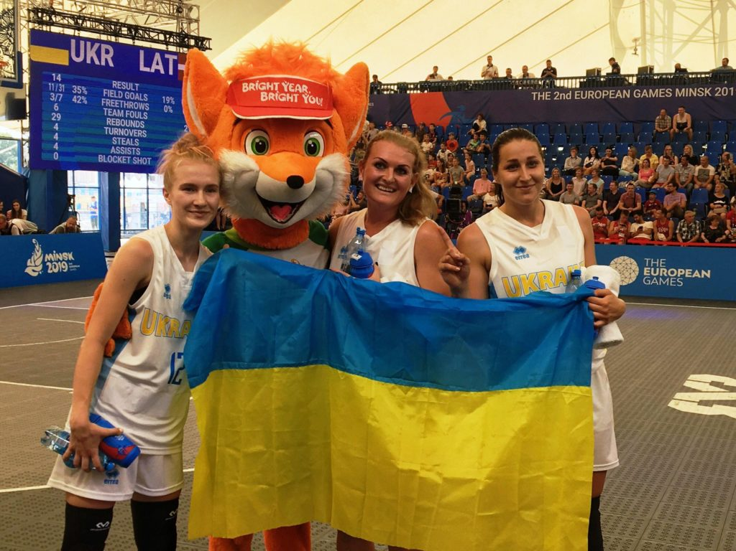

Slide 26
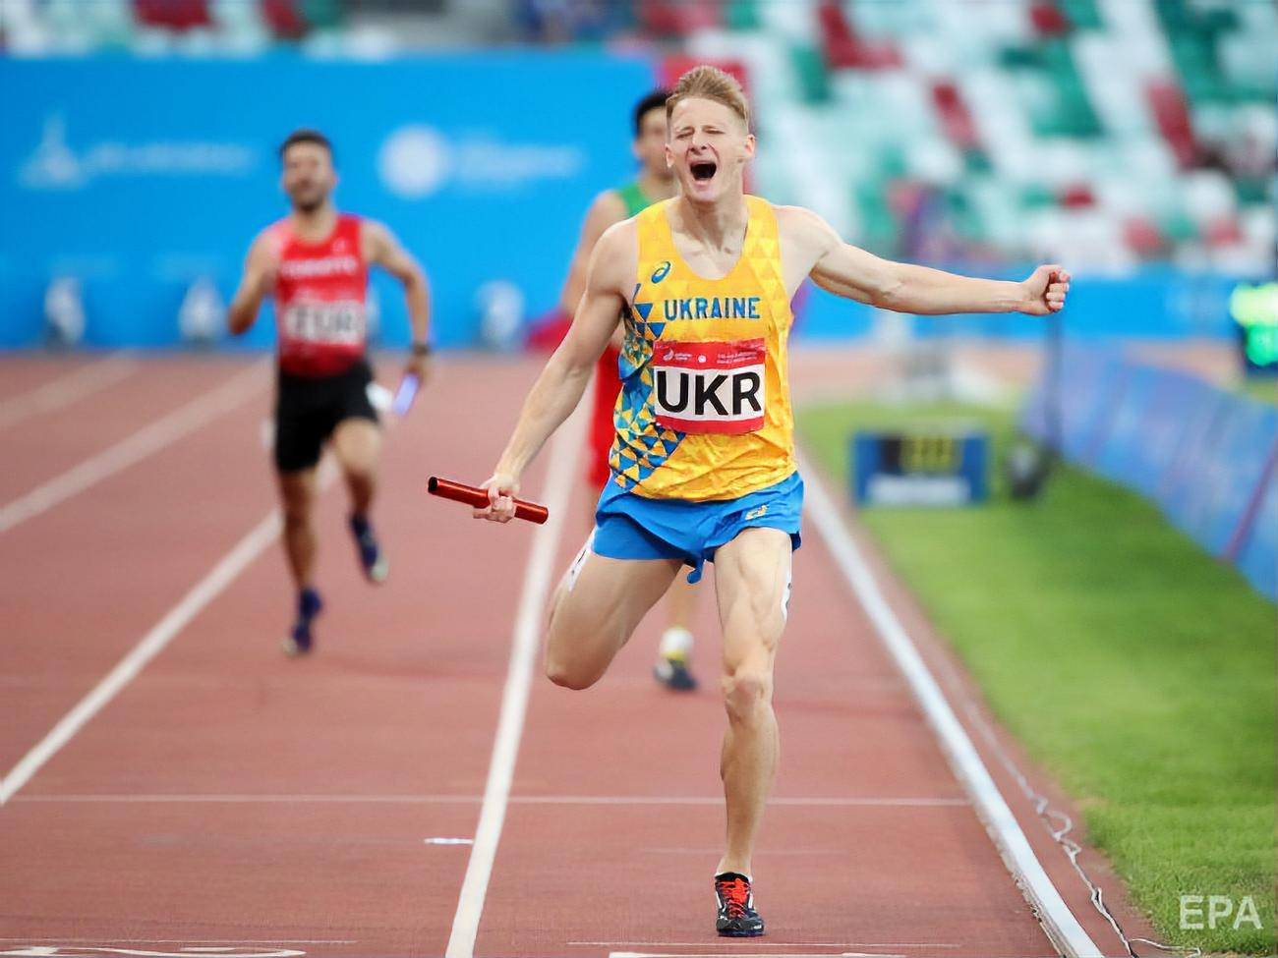

Slide 27
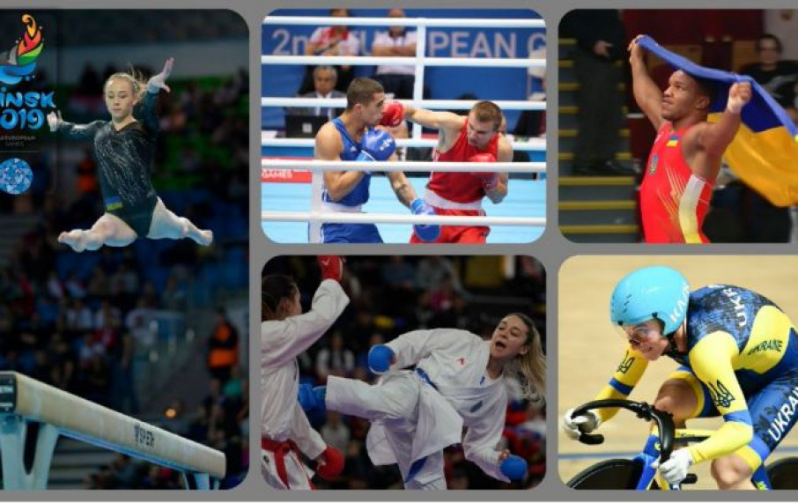

Slide 28
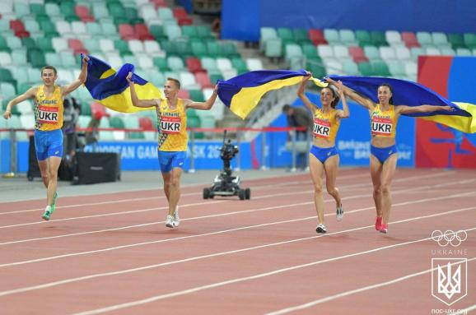

Slide 29
Гімнаст Олег Верняєв завоював золото і два срібла

Slide 32
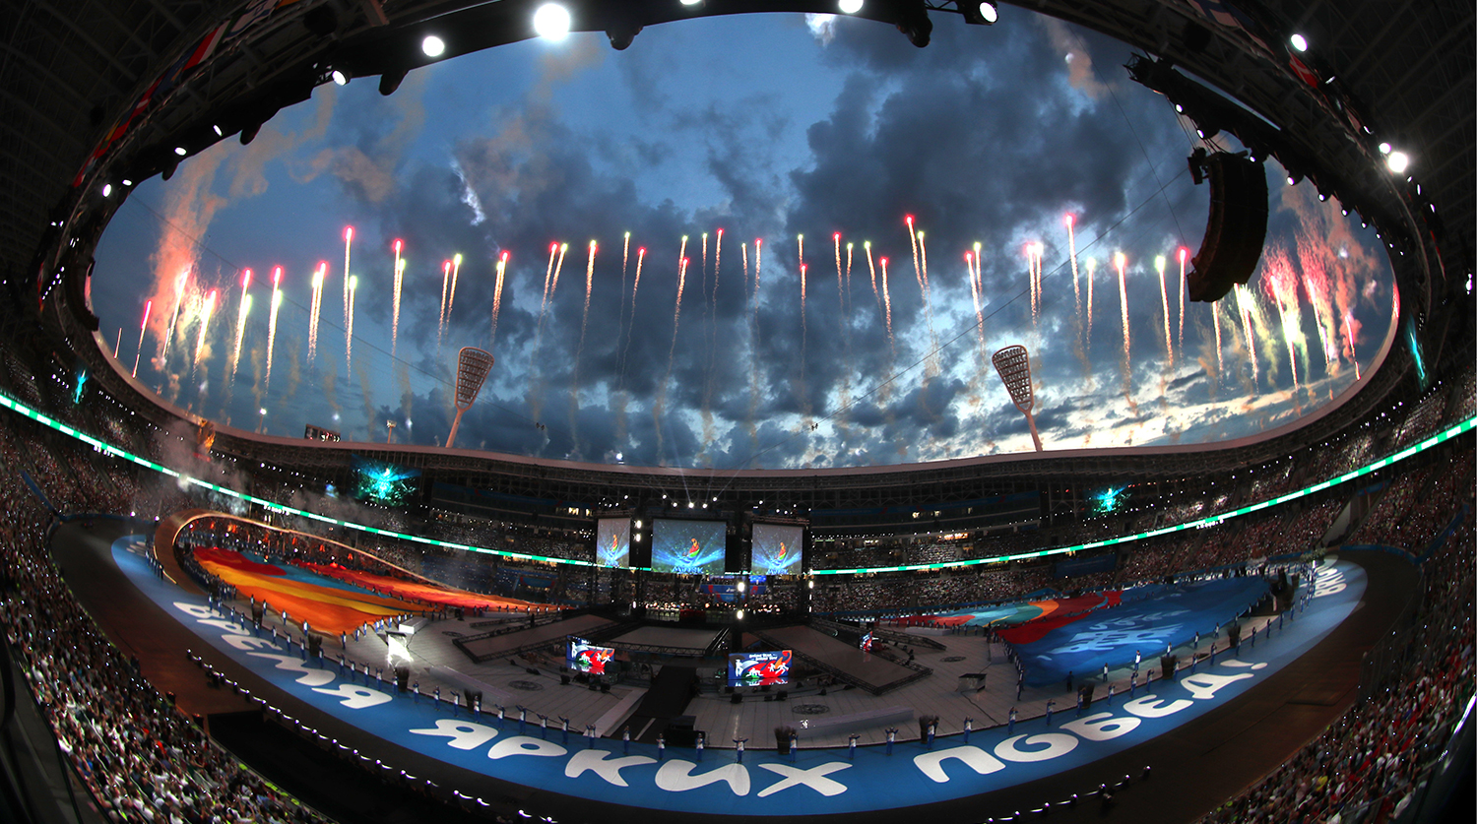

Slide 33
ДЯКУЮ ЗА УВАГУ

